Slide 1

Projekt Snake

Slide 2
Projekt Snake
Von Dennis und Jonas

Slide 3

Basic Game
Spielfeld mit Schachbrettmuster

Slide 4








Basic Game
Spielfeld mit Schachbrettmuster
Schlange

Slide 5

Basic Game
Spielfeld mit Schachbrettmuster
Schlange
Frucht

Slide 6
Basic Game
Spielfeld mit Schachbrettmuster
Schlange
Frucht

Slide 7
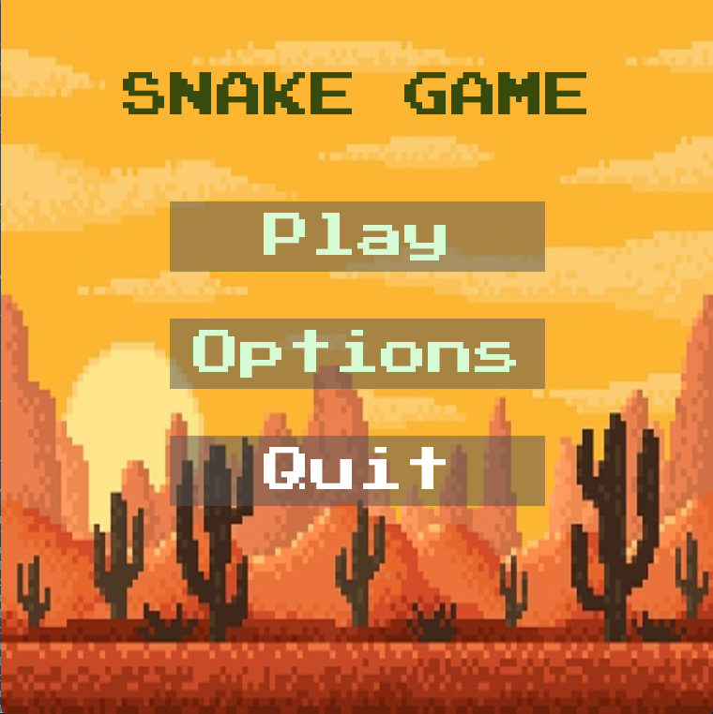
Basic Menü
Menü mit Buttons
Spielfunktion, wenn „play“
Schließen wenn „Quit“
Options Button

Slide 8


Level 2
Hindernisse Hinzufügen

Slide 9

Level 2
Hindernisse Hinzufügen

Slide 10
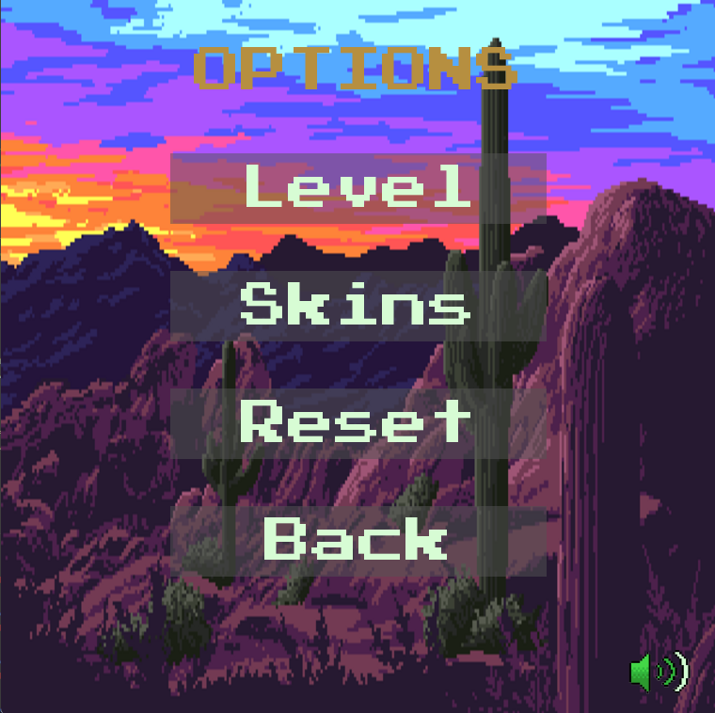
Erweiterungen des Menüs
Options Screen
Verschiedene Buttons (Funktion in Demo)
Abspeichern von Daten

Slide 11

Overlay Veränderungen
Highscore-Anzeige
Score-Anzeige
Verschiedene Hintergründe für Level

Slide 12
Level 3
Nach Countdown Steuerungsänderung

Slide 13
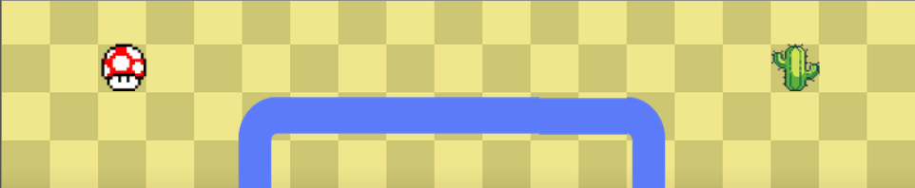
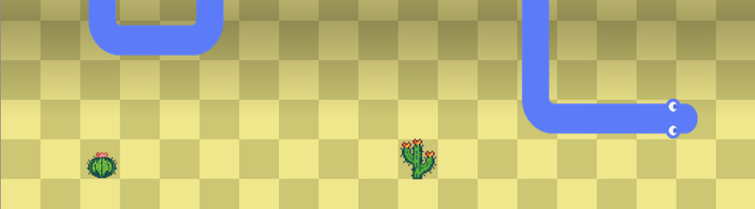
10
9
8
7
6
5
4
3
2
1
0
1

Slide 14
10
9
8
7
6
5
4
3
2
1
0
1

Slide 15




ALT

Slide 16
NEU

Slide 17


Convert to exe
pyinstaller Projekt_Snake.py - -onefile - -windowed - -icon=Sprites\snake-icon.ico

Slide 18
04
03
02
01
Was haben wir gelernt?
4
Übergreifende Handlungs-kompetenz
PERSONALE
UND SOZIALE KOMPETENZ
Methoden-kompetenz
Fach-
kompetenz
3
GitHub
VSC
Prozeduralen Programmierung Bsp. :
Algorithmen
Funktionen
String-Verarbeitung
Dateiverarbeitung
Gegenseitige Hilfe
Problemlösungen
Implementation
Timeline
Functionality
Team management
2
1

Slide 19
04
03
02
01
4
Übergreifende Handlungs-kompetenz
PERSONALE
UND SOZIALE KOMPETENZ
Methoden-kompetenz
Fach-
kompetenz
3
GitHub
VSC
Prozeduralen Programmierung Bsp. :
Algorithmen
Funktionen
String-Verarbeitung
Dateiverarbeitung
Gegenseitige Hilfe
Problemlösungen
Implementation
Timeline
Functionality
Team management
2
1

Slide 20
04
03
01
02
4
Übergreifende Handlungs-kompetenz
PERSONALE
UND SOZIALE KOMPETENZ
Fach-
kompetenz
Methoden-kompetenz
3
Prozeduralen Programmierung Bsp. :
Algorithmen
Funktionen
String-Verarbeitung
Dateiverarbeitung
GitHub
VSC
Gegenseitige Hilfe
Problemlösungen
Implementation
Timeline
Functionality
Team management
2
1

Slide 21
04
01
02
03
4
Übergreifende Handlungs-kompetenz
Fach-
kompetenz
Methoden-kompetenz
PERSONALE
UND SOZIALE KOMPETENZ
3
Prozeduralen Programmierung Bsp. :
Algorithmen
Funktionen
String-Verarbeitung
Dateiverarbeitung
GitHub
VSC
Implementation
Timeline
Functionality
Team management
Gegenseitige Hilfe
Problemlösungen
2
1

Slide 22
04
01
02
03
4
Übergreifende Handlungs-kompetenz
Fach-
kompetenz
Methoden-kompetenz
PERSONALE
UND SOZIALE KOMPETENZ
3
Prozeduralen Programmierung Bsp. :
Algorithmen
Funktionen
String-Verarbeitung
Dateiverarbeitung
GitHub
VSC
Gegenseitige Hilfe
Problemlösungen
Implementation
Timeline
Functionality
Team management
2
1

Slide 23
Quellen
PowerPoint Archivbilder
https://www.pygame.org/project/5409/7832
https://www.watson.ch/spass/gerechtigkeit%20siegt/152475794-diese-12-memes-beweisen-dass-wir-uns-auch-mal-mit-unseren-erzfeinden-einig-werden
https://de.vecteezy.com/vektorkunst/5863288-pc-tastatur-pfeiltasten-vektorsymbol-isoliert-auf-weissem-hintergrund

Slide 24





Was haben wir gelernt?
Teamarbeit
Pygame
Projektplanung
Problemlösung
Zeitmanagement

